Slide 1
哈尔滨工业大学 · 硕士学位开题报告（学位论文）
题目
AI算力基础设施驱动下城市人工水系统
代谢响应与条件化承载边界的系统模拟研究
Metabolic Response and Conditional Carrying Boundary of Urban Artificial Water Systems Driven by AI Computing Infrastructure
姓名：邵敬哲 导师：白舜文
关键词
AI 算力基础设施 · 城市人工水系统 · 城市代谢 · 条件化承载容量 · 瓶颈迁移

Slide 2
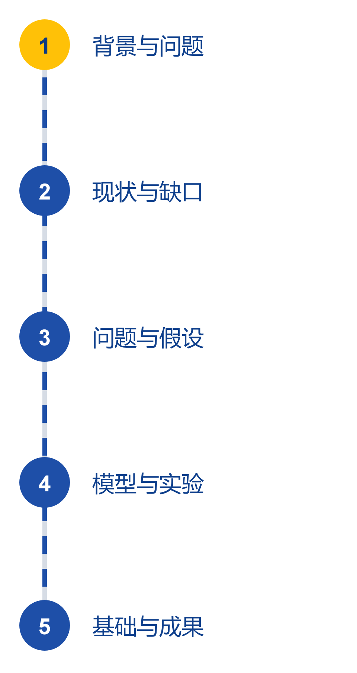
汇报框架
AI算力驱动下城市人工水系统代谢响应与条件化承载边界研究
02
CHAPTER 01
研究背景与问题提出
汇报主线
为什么 AI 成为新型城市水负荷？
P04 – P07
CHAPTER 02
国内外研究现状与研究缺口
为什么现有研究回答不了？
P09 – P11
CHAPTER 03
科学问题、假设与研究内容
本研究回答哪三个问题？
P13 – P16
CHAPTER 04
研究方案：模型、实验与验证
如何设计具体模型与实验？
P18 – P30
CHAPTER 05
研究基础、进度与预期成果
能否按期完成、形成什么成果？
P32 – P35
哈尔滨工业大学 · 硕士学位开题答辩
02 / 36

Slide 3

01
PART ONE
研究背景与问题提出
为什么 AI 算力基础设施需要被重新理解为城市水系统负荷？
连续负荷 ｜ 气候敏感冷却 ｜ 城市系统反馈
P04 – P07

Slide 4
AI算力扩张正在把计算需求转化为持续性城市物理负荷
01 研究背景与问题提出
04
计算活动沿"服务需求—IT容量×负载率—IT功率—PUE折算—热负荷—冷却—补水与排污"链条形成城市水系统增量负荷
AI 服务需求
AI IT 容量
实际负载率
设施总能耗 （PUE 折算）
热排散
冷却过程
城市水系统 增量负荷
需求侧：负荷形态改变
供给侧：水需求被多因素控制
规划侧：需要新的节点认识
大模型规模与推理步数持续增加，智能体推向高频在线服务。功率与热流密度上升，冷却系统成为决定能耗与水耗的关键环节。
AI 水需求受湿球温度、冷却架构、负载率、浓缩倍数与水质共同影响。IEA 与 LBNL 核算支持从电力—热排散—冷却切入。
传统规划把数据中心视为普通工业用户，水需求简化为年度总量。AI 负荷高且连续，进城市后既增加冷却蒸发，也增加污水与再生水源。
连续运行 · 设备集中 · 供电散热可靠性要求高
IEA Energy and AI · LBNL 能耗报告 · de Vries (2023)
结论：AI 数据中心是具有连续负荷、冷却耦合与回流效应的特殊城市水系统节点
因此需从城市系统而非单一设施出发，评价 AI 扩张的真实资源后果
哈尔滨工业大学 · 硕士开题答辩
04 / 36

Slide 5
相同年度用水量可能对应完全不同的城市系统压力
01 研究背景与问题提出
05
设施水足迹存在"同量异压"现象：总量相同，时序与路径差异被掩盖
情景 A
概念情景 A：本地淡水为主，夏季高温时段湿式冷却集中取水
同量异压三维度：时间 · 来源 · 路径
年度补水量与情景 B 相同，但取水集中在最热月份且几乎全为淡水，极端高温周内取水许可与给水峰值能力更容易成为主导约束。
两个边界：设施所在地直接取水耗水，与发电环节异地间接足迹。二者位置与干预手段不同，相加会掩盖本地压力。
水源峰值约束
给水能力约束
淡水依赖率高
开放循环网络：原水处理后进入用户，部分蒸发离开，部分形成污水，出水可排放或再生回用。
情景 B
概念情景 B：再生水为主，储水调蓄与干湿混合排热削峰
年度补水量与情景 A 相同，但以再生水为主并削平峰值，压力转移到再生水处理输配与水质控制环节。
城市规划需要的是路径与峰值可靠性解释，不止年度总量！
再生水处理约束
输配能力约束
水质可接纳约束
本研究追踪完整路径：从何处供应、何时峰值、多少消耗、多少回流
哈尔滨工业大学 · 硕士开题答辩
05 / 36

Slide 6
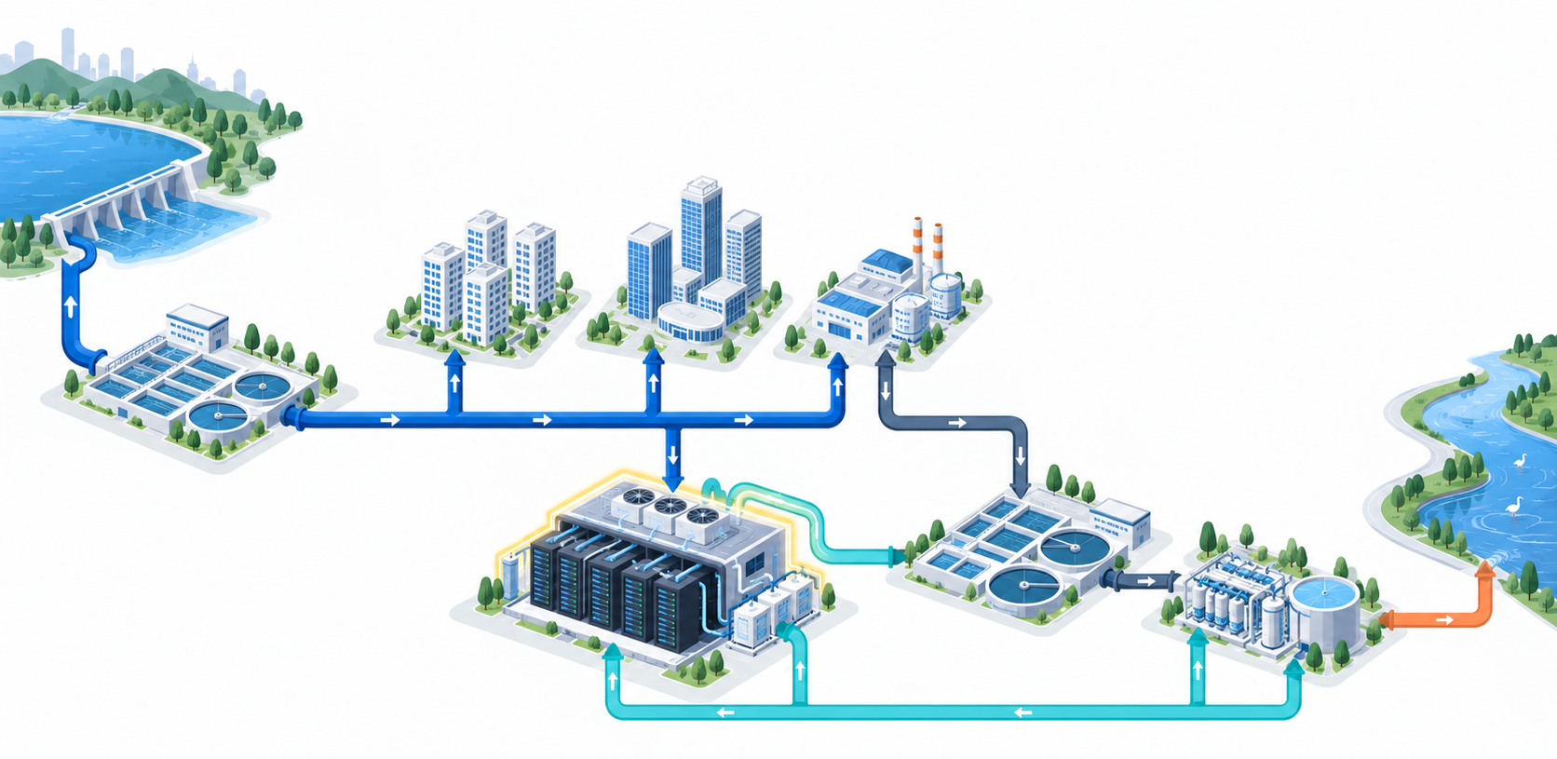
研究对象落在城市人工水系统的全过程网络上
01 研究背景与问题提出
06
研究对象不是“数据中心用了多少水”，而是 AI 节点接入后整个城市水系统如何响应
核心水循环
供水 → 用户 / AI → 污水 → 再生回用 / 排放
纳入研究的系统边界
外部水源
外部水源、给水处理、配水、用户、AI 数据中心、污水处理、再生水输配与排放纳入同一系统；AI 数据中心作为高连续负荷、特殊冷却、潜在水质约束的新型终端节点接入。
传统城市用户
环境排放
给水处理
污水处理
暂不进入核心边界的部分
AI 数据中心
再生水
雨洪、地下水与完整电网仅在扩展情景讨论。本地水流与异地电力水足迹分账户呈现，避免综合足迹掩盖供水压力。
供水
污水
再生水
最终排放
AI 节点同时产生取水、蒸发消耗与排污回流
研究对象 = AI 节点接入后的城市水代谢响应 ｜ 核心输出 = CAWCC + 主导瓶颈
哈尔滨工业大学 · 硕士开题答辩
06 / 36

Slide 7
研究目的指向机制认识，理论意义与实践意义共用一条逻辑链
01 研究背景与问题提出
07
研究目的：建立 AI 驱动的城市人工水系统代谢模型与条件化承载框架，形成从 IT 容量、冷却补水到给水、污水、再生水网络的可验证闭环，揭示结构变化、时间尺度边界与瓶颈迁移机制，为算力与水务协同规划提供容量依据
理
理论意义：三条推进线
践
实践意义：三类决策主体
拓展城市代谢理论。把计算驱动的资源流识别为城市代谢新型节点，使数字基础设施与水循环形成耦合分析。
地方政府。算力选址、取水许可与水务能力统筹考虑，年均资源量、峰值服务与设施余量一并论证。
发展综合水系统模拟。显式区分取水、消耗与回流，把水量、水质、储存与峰值服务纳入统一边界。
数据中心规划者。比较空冷与液冷、干湿排热、淡水与再生水配置的影响，识别节水措施的能耗或碳转移。
深化承载力理论。承载对象转化为可度量的 AI 容量，讨论资源量、设施能力与风险容忍形成的条件边界。
水务部门。评估 AI 扩张对给水、污水、再生水与接入的增量压力，判断扩容的有效规模与时间范围。
学术研究能力主线：以科学问题、可检验假设与机制解释为核心，系统训练建模、实验设计与机制解释能力
哈尔滨工业大学 · 硕士开题答辩
07 / 36

Slide 8
02
PART TWO
国内外研究现状与研究缺口
为什么已有研究还无法回答"城市可以承载多少 AI 算力"？
设施过程模型 ｜ 城市水系统模型 ｜ 承载力模型 —— 尚未打通
P09 – P11

Slide 9
五类研究已提供方法工具，但尚未形成统一的过程接口
02 国内外研究现状与研究缺口
09
已有文献形成五条相互关联的知识链，构成本研究的工具箱；每条知识链各自解决一部分问题，也各自留下一段空白
知识链 | 已经解决：提供的方法与工具 | 仍未解决：留下的空白
城市代谢与综合城市水系统 | Wolman (1965)、Kennedy (2007, 2011)、WaterMet²、WSIMOD：节点—路径结构、守恒检查与可组合建模，是 AI 节点的接入底座 | 以年度物质流清单为主，峰值压力与设施瓶颈刻画不足
城市水—能—碳关系 | Kenway (2011, 2015)、Nair (2014)、Stokes 与 Horvath (2009)：取水—处理—输配—再生各环节的能源与排放代价 | 能耗边界与本地物理水流分属两套口径，难以直接合并
AI 与数据中心资源环境足迹 | Strubell (2019)、Patterson (2022)、Mytton (2021)、Li (2025)：训练/推理负荷差异、WUE 口径与设施水耗决定因素 | 以设施或区域足迹为终点，缺少补水来源、排污去向与设施余量
冷却与再生水工程 | Ebrahimi (2014)、Zhang (2022)、Hsieh (2010)、Chien (2012)：热排散、浓缩倍数与水质控制的工程关系 | 工程参数与城市系统模型缺少连接，难以评价城市层面后果
承载力、可靠性与不确定性 | Hashimoto (1982)、Mortazavi-Naeini (2015)、Haasnoot (2013)、Sobol (2001)：承载边界、稳健决策与全局敏感性方法 | 承载对象多为人口或经济规模，少有小时级连续负荷与热—水转换
方法并不缺，真正缺的是把“AI 设施过程—城市水网络—承载边界”打通的统一接口
哈尔滨工业大学 · 硕士开题答辩
09 / 36

Slide 10
三类核心研究之间存在尚未打通的过程接口
02 国内外研究现状与研究缺口
10
三类模型各有擅长，但尚未形成能用同一组状态变量与守恒关系连续实验的共同接口
设施过程研究
优势：IT 负荷、PUE、冷却与设施水耗关系清晰
三处断裂指向同一个接口
局限：水源、污水去向与管网能力被外置，无法回答取水之后城市系统发生了什么。
断裂一 设施模型缺少城市反馈：取水来源与排水去向被当成边界条件而非状态变量。
城市水系统模型
优势：供排水路径、内部循环与环境排放完整
局限：高密度计算负荷被简化为一般工业用户，缺少两层冷却架构与热—水转换的显式描述。
断裂二 城市水模型缺少 AI 负荷过程：连续运行、气候敏感冷却与峰值重合未显式建模。
断裂三 承载力模型缺少对 AI 容量动态压力的刻画，边界难以落到规划口径。
承载力研究
优势：把资源状态与发展规模连接起来
局限：较少把 AI 容量作为独立承载对象，少有同时考虑小时级连续负荷、冷却差异与气候敏感性。
空白是知识链条未闭合：缺少以 AI 容量为驱动、城市水系统为边界、日尺度可验证的过程接口
总量增加 ≠ 结构重构 年用水量相同 ≠ 峰值风险相同 单项扩容 ≠ 承载能力持续增加
哈尔滨工业大学 · 硕士开题答辩
10 / 36

Slide 11
三个可检验的科学缺口及其操作化判据
02 国内外研究现状与研究缺口
11
每个缺口由输入、过程指标与边界输出构成证据链，可在同一平台连续检验
1
代谢结构缺口
2
时间尺度缺口
3
瓶颈控制缺口
现有研究能估算 IT 的水耗增量，但缺少"多大范围近似比例放大、何时改变淡水依赖与回流结构"的连续实验与判据。
年度总量能说明长期需求，难以解释负荷、高温与峰值叠加的短期压力，年均评价可能高估容量。
水源、给水、污水、再生水与水质都可能成为边界，现有研究较少识别瓶颈转换与干预有效区间。
判据：路径比例与淡水依赖率是否出现超出线性放大的持续偏移
判据：年总量可比的条件下，峰值时序与重合关系是否造成边界提前
判据：逐项解除约束后，主导约束是否发生可识别的迁移
为使"代谢结构重构"可检验，AI 边际响应划分为三个层次
规模响应 各水流路径比例近似稳定，总量随 AI 容量同步放大
结构响应 水源结构、消耗回流比例与再生水循环出现持续偏移
约束状态转换 主导约束在子系统之间或由水量转向水质
缺口映射：缺口一 → Q1 / H1 → 实验一、二；缺口二 → Q2 / H2 → 实验三；缺口三 → Q3 / H3 → 实验四
哈尔滨工业大学 · 硕士开题答辩
11 / 36

Slide 12

03
PART THREE
科学问题、假设与研究内容
城市水系统究竟能支持多少 AI 容量，为什么这个边界会变化？
CAWCC 定义 ｜ 三个科学问题 ｜ 三个可证伪假设
P13 – P16

Slide 13

CAWCC：把城市资源状态与 AI 发展规模连成可计算边界
03 科学问题、假设与研究内容
13
CAWCC 随城市状态与管理选择变化，非固定常数；求解方式：连续增加 AI 容量，直至核心约束不再满足
CAWCC
定义：给定城市状态、技术架构、水源政策、气候情景、服务优先级与风险容忍条件下，城市水系统可支持的最大可行 AI 容量
Conditional AI Water-system Carrying Capacity
CAWCC = max C_AI s.t. g_j(C_AI, X) ≤ 0
条件化 AI 水系统承载容量
C_AI：AI 数据中心 IT 设计容量（MW_IT），跨芯片代际可比；可行＝水源与许可、给排水与再生水设施、基本服务、水质与风险阈值同时满足
① 城市状态
② 技术架构
③ 水源政策
水源可供量、给排水处理能力、储存输配、既有需求与设施余量
服务器侧热捕集、末端排热方式、PUE、浓缩倍数与回用比例
再生水目标份额、取水许可与分配规则、水源配置意图与优先级
④ 气候情景
⑤ 服务优先级
⑥ 风险容忍
湿球温度序列、高温干旱复合事件、与需水峰值的重合关系
居民基本用水与公共服务优先，可调度用户按规则削减
可接受的失效频率、持续时长、恢复时间与水质超标容许范围
哈尔滨工业大学 · 硕士开题答辩
13 / 36

Slide 14
三个科学问题沿代谢响应、时间尺度与瓶颈控制逐级递进
03 科学问题、假设与研究内容
14
总问题分解为三个递进子问题，分别回答发生了什么、边界为何不同、边界由谁控制
科学问题一 代谢响应
处理路径：沿容量梯度改变负荷率、冷却架构与水源配置，设普通工业对照，识别转折容量区间
Q1
AI 设施经怎样的取水、消耗、回流与再生链条影响城市水系统？接近设施剩余容量时，响应何时由水量增加转为结构重构？
科学问题二 时间尺度边界
处理路径：同一城市状态分别求解年均、日尺度与极端周小时边界，逐步叠加高温与干旱，量化边界提前量
Q2
负荷连续性、冷却高温敏感性与峰值耦合，如何造成年均、日尺度与极端小时边界的差异？
科学问题三 瓶颈转换
处理路径：记录各约束首次失效的 AI 容量，绘制瓶颈转换图，以单位干预增量衡量边际收益
Q3
随容量、设施裕度与再生水配置变化，各约束如何成为主导瓶颈？干预有效区间与收益转折由什么决定？
三个问题共享状态变量与守恒关系，前问输出即后问输入，形成"现象—边界—控制"证据链
哈尔滨工业大学 · 硕士开题答辩
14 / 36

Slide 15
三个研究假设均可由模拟实验证伪
03 科学问题、假设与研究内容
15
每个假设都给出触发条件、观测量与证伪路径，保证假设可检验
H1
代谢结构假设
H2
时间尺度假设
H3
瓶颈迁移假设
内容
低负荷主要是规模效应；接近设施剩余容量或改变水源时，比例关系出现非线性变化
内容
时间聚合可能掩盖短时能力约束；偏差幅度由负荷、气候与传统需求峰值重合决定，不预设严格单调
内容
干预会改变主导约束，单项扩容的 CAWCC 增益具有阶段性；再生水作为重点案例检验
触发
AI 取水占基准供水、或峰值需求占接入能力达到某区间
触发
保持年总水量与总负荷可比，仅改变峰值时长与湿球温度、需求峰值的重合
触发
逐项解除水源、给水、污水、再生水、储存与冷却约束，其余条件不变
观测
结构距离、淡水依赖率、内部循环率、消耗率与回流率的导数变化
观测
各约束剩余裕度、首次失效容量、瓶颈类型与单位干预 CAWCC 增量
观测
年均与峰值 CAWCC 之差、失效时长、恢复时间与峰值重合指数
证伪
若全容量区间内结构指标保持线性，且折点可由单一容量截断解释，则 H1 不成立
证伪
若干预后主导瓶颈不变且边际收益近似线性，则不存在可识别的迁移与转折
证伪
若边界提前量在气候变化与负荷时序扰动下始终接近零，则 H2 不成立
三假设共用同一套输出指标与证据等级，过三重筛选才列为主要结论
哈尔滨工业大学 · 硕士开题答辩
15 / 36

Slide 16
四项研究内容构成平台—现象—边界—干预的闭合主线
03 科学问题、假设与研究内容
16
四项内容为"一个平台 + 三个认识"：第一项是实验平台，后三项分别承担现象识别、边界解释与干预分析
研究内容 | 核心任务 | 拟回答的问题 | 预期形成
一、AI—城市水系统耦合模型 | 建立 AI 节点、城市水循环、水量水质守恒与参数证据库，完成最小闭环与验证 | AI 负荷如何进入城市水流网络，并分解为取水、消耗与回流 | 可验证的 AI-UWM 模型与版本化代码
二、AI 扩张下城市水代谢响应 | 容量梯度实验、冷却与水源对照、AI 与等年用水量普通工业对照 | 系统响应何时由规模效应转为代谢结构重构 | 代谢响应规律与结构转折阈值
三、时间尺度依赖的 CAWCC | 年均、日尺度与极端周小时边界求解，叠加高温、干旱与传统需求峰值 | 平均边界与峰值边界为何不同，年均评价何时高估 | 条件化边界图谱与边界提前量
四、瓶颈转换与干预边界 | 约束转换识别、再生水边际收益分析、负担转移与反事实干预实验 | 什么措施在什么条件下有效，收益何时递减或转移 | 瓶颈迁移图谱与规划建议
任务优先级安排
学术研究能力主线
优先级一：物理闭合、代谢响应、时间尺度 CAWCC 与瓶颈转换；优先级二：再生水收益与参数不确定性；稳定后拓展水质、水—能—碳与泛化。
科学贡献集中在代谢响应、时间尺度边界与瓶颈转换；CAWCC 响应面与干预边界同时为布局与规划提供解释。
哈尔滨工业大学 · 硕士开题答辩
16 / 36

Slide 17

04
PART FOUR
研究方案：模型、实验与验证
如何把三个科学问题转化为可重复、可证伪的模拟实验？
模型闭合 ｜ 控制实验 ｜ 边界求解 ｜ 稳健验证
P18 – P30

Slide 18
总体技术路线沿"物理闭合→机制实验→边界求解→稳健验证"推进
04 研究方案：模型、实验与验证
18
遵循"先物理闭合再机制实验，先核心边界再扩展分析"原则，四个阶段各解决一类可信度问题
阶段Ⅰ 物理闭合
阶段Ⅱ 机制实验
阶段Ⅲ 边界求解
阶段Ⅳ 稳健验证
01 证据审计与参数字典
梳理五类文献与标准，建立参数证据分级
04 参数空间与状态生成
06 多时间尺度 CAWCC
08 全局敏感性与不确定性
硬约束、相关结构与分层抽样，控制非物理组合
年均、日尺度与极端周小时边界比较
初筛→分解→归因的条件式流程，检验稳定区间
检验 Q2 / H2
02 系统边界与状态变量
定义节点、路径、储量与守恒账户
05 容量梯度与结构对照
07 瓶颈识别与结构化干预
仅提高 AI 容量，叠加普通工业、冷却与水源对照
诊断性解除约束与梯度干预，识别迁移与收益区间
09 机制归纳与工程解释
机制结果翻译为容量区间、参数域与主导瓶颈
03 热—水过程闭合
检验 Q1 / H1
检验 Q3 / H3
AI 接入城市水网络，逐步水量水质闭合
每阶段设检查点：物理闭合通过守恒与量级校核后方进入机制实验；输入参数、模型版本与随机种子全程记录，形成可追溯证据链
哈尔滨工业大学 · 硕士开题答辩
18 / 36

Slide 19
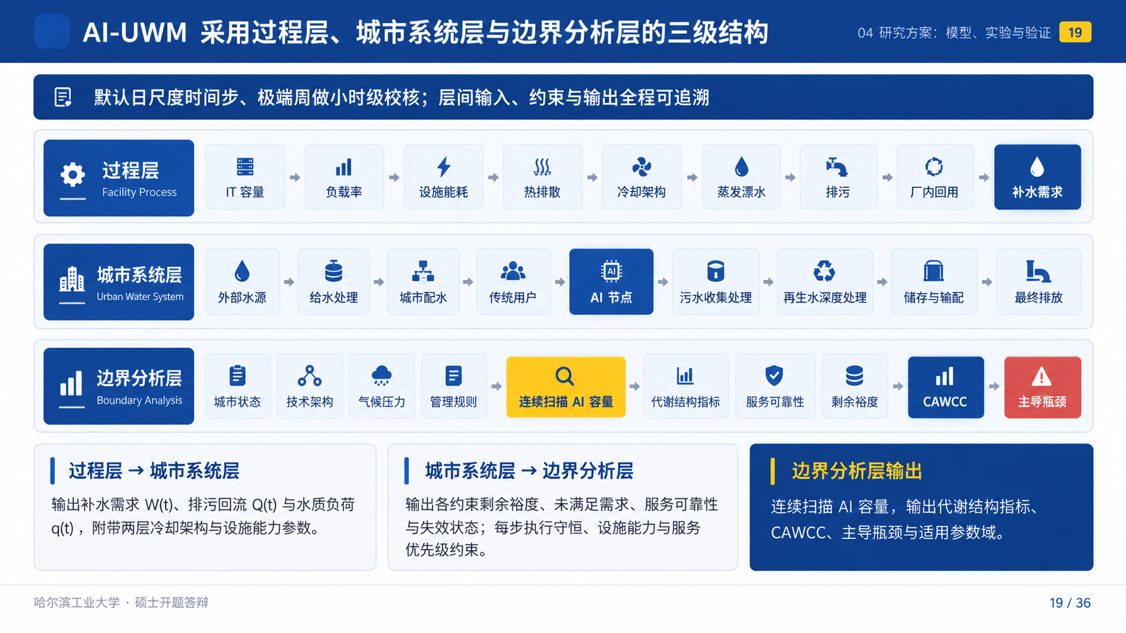

Slide 20
AI 设施过程模型建立 IT 容量到冷却补水之间的过程联系
04 研究方案：模型、实验与验证
20
计算活动经能耗、热排散与冷却形成城市水负荷，每步有参数与工程依据
步骤一 规模与能耗
P_IT(t) = C_AI × LF(t) → P_facility(t) = PUE(t) × P_IT(t)
关键过程参数
总能耗由 IT 能耗与 PUE 得到，大部分电能转化为待排散热，算力规模变为可计量的能量流。
· IT 容量与负载率：电耗与热负荷的规模基数
· PUE：IT 能耗折算为设施总能耗的系数
步骤二 两层冷却架构
服务器侧热捕集 × 设施侧末端排热
· 湿球温度：影响潜热比例与蒸发强度
服务器侧设空冷、液冷与浸没液冷，转移热量至冷却介质；设施侧设干式、湿式与混合排热。耗水由两层架构与运行条件决定。
· 浓缩倍数 CoC：决定排污量与水质上限
· 厂内回用率：决定实际进入城市污水的水量
步骤三 蒸发与排污
湿侧热负荷 → 显热 / 潜热分解 → 蒸发量，浓缩倍数与水质约束 → 排污量
补水由蒸发、漂水与排污决定。湿球温度影响潜热比例，浓缩倍数限定含盐量上限，共同控制单位热负荷补水。
为什么要区分两层架构
液冷不等于节水：液冷改变热捕集效率，是否耗水取决于末端排热。两层分开建模，区分技术效率与供水约束。
步骤四 排污去向
厂内回用与处理损失 → 城市污水回流 或 独立水质约束
排污不自动等于污水回流。先算厂内回收与损失，剩余接入污水系统；水质超标时加独立约束。
哈尔滨工业大学 · 硕士开题答辩
20 / 36

Slide 21

城市系统层同时执行守恒、设施能力与服务优先级约束
04 研究方案：模型、实验与验证
21
顶层守恒与取用—消耗—回流分解并行，居民基本服务始终优先
第 t 日外部输入 I 加内部回用 R，等于排放 E、消耗 C、储量变化 ΔS 与损失 L 之和；未满足需求单独记账。
Withdrawal
取水量
Consumption
消耗量
Return Flow
回流量
从外部水源或管网取得的总水量，是资源压力的直接口径。
以蒸发等形式离开系统的部分，冷却蒸发是 AI 最典型的不可回收水量。
返回污水系统的水量，构成再生水的潜在源量，水质决定其能否被有效利用。
逐时间步执行的设施能力约束
再生水分配与服务优先级机制
· 给水处理与局部接入能力：决定峰值时段能否把水送到 AI 节点
目标份额只是意图，实际可供量受源量、深度处理、储量、输配与既有需求决定。满足居民与关键公共服务后，再按规则分配给 AI。
· 污水收集与处理能力：决定回流量增加后是否出现溢流风险
· 再生水深度处理、储存与输配能力：决定实际可供量而非目标份额
分别记录目标份额、实际供应、淡水补足与未满足需求，承载容量以基本服务不被破坏为前提。
· 水质可接纳能力：TDS、温度与药剂负荷超标时触发独立约束
给排水与接入参数参照《室外给水设计标准》《室外排水设计标准》，WUE 按 GB/T 32910.6 统一统计边界
哈尔滨工业大学 · 硕士开题答辩
21 / 36

Slide 22
四组控制实验分别承担现象识别、归因、边界解释与干预检验
04 研究方案：模型、实验与验证
22
每组实验都明确固定什么、改变什么、观测什么以及对照组是什么，因此得到的差异可以对应到明确的结构因素
实验组 | 固定条件 | 改变的变量 | 主要观测量 | 对照组设置
实验一 容量梯度 检验 Q1 / H1 | 城市状态、传统需求、气候条件、服务优先级、冷却技术 | AI IT 容量（连续增加） | 容量—压力响应曲线、结构指标、设施剩余裕度 | 无 AI 节点的城市 Baseline
实验二 结构对照 检验 Q1（归因） | 城市状态、年总负荷、气候条件、服务优先级 | 负荷特征、服务器侧×末端排热组合、水源配比 | 单位容量水耗、约束触发顺序、压力来源分解 | 按归因目的分别匹配等量的普通工业节点
实验三 多时间尺度 检验 Q2 / H2 | 年总水量、年总负荷与气候实现一致（层1）；复合压力另叠加（层2） | 时间聚合水平；峰值时长与湿球温度、需求峰值重合 | 年均与峰值 CAWCC 之差、失效时长、恢复时间 | 同一状态下的年均聚合结果
实验四 干预反事实 检验 Q3 / H3 | 气候条件、传统需求、除目标设施外的全部系统参数 | 诊断性解除单一约束；现实化梯度干预（供给/设施/需求技术） | CAWCC 增量、主导瓶颈迁移、边际收益曲线 | 未实施干预的同一基准情景
四项实验共用同一套状态变量、守恒关系与输出指标，因此差异可以归因到被控制改变的因素：容量梯度给出响应形态，结构对照给出归因，多时间尺度给出边界差异，干预实验给出可操作区间
哈尔滨工业大学 · 硕士开题答辩
22 / 36

Slide 23
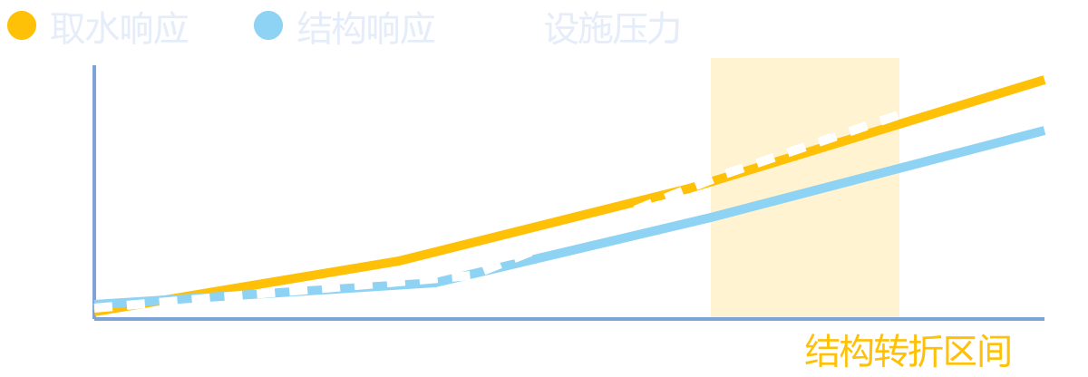
实验一｜容量梯度区分"规模放大—结构响应—约束状态转换"
04 研究方案：模型、实验与验证
23
检验 Q1 / H1：固定城市状态、传统需求、气候与优先级，仅连续提高 AI 容量，获得完整容量—压力响应曲线
规模响应
结构响应
约束状态转换
各路径比例近似稳定，取水、消耗与回流随容量同步放大，结构指标变化保持线性。
水源结构、W/C/R 比例与内部循环路径出现持续偏移，方向在多个气候情景下保持一致。
主导约束由水源转向给水、污水或再生水，或由水量转向水质，系统进入新的受限状态。
总量与结构两类输出
结构重构的认定条件
预期形成的曲线
总量指标：新增取水、消耗、回流、再生水供给与设施流量负荷。结构指标：淡水依赖率、再生水占比、消耗率、回流率、内部循环率与单位容量水耗。结构距离区分规模放大与结构重构。
结构重构须同时满足：结构指标出现系统性变化，且不能被单一容量截断或设施上限机械解释。纯容量截断折点记为约束状态转换。
三条曲线在同一容量轴上叠加，共同定位响应性质发生改变的容量区间
实验一承担现象识别：回答"AI 规模增长到什么程度，水系统响应性质改变"
哈尔滨工业大学 · 硕士开题答辩
23 / 36

Slide 24
实验二｜三类结构化对照识别 AI 水系统压力的来源
04 研究方案：模型、实验与验证
24
检验 Q1（归因）：按归因目的分别构建等年用水、等峰值热负荷或等接入能力的匹配对照
AI 节点 × 普通工业冷却节点
两层冷却技术架构对照
淡水 × 再生水配置对照
按归因目的分别匹配：等年用水看时序差异，等峰值热负荷看连续运行差异，等接入能力看谁先触发局部约束。
服务器侧设空冷、Direct-to-Chip 与浸没液冷；末端设干式、湿式与混合排热，形成完整技术矩阵。
改变淡水与再生水配比，记录实际供应、淡水补足与未满足需求，非只记目标份额。
识别目标：分析水源结构如何改变淡水依赖、回流与再生水利用率，及主导瓶颈位置差异。
识别目标：区分一般高密度工业效应与 AI 高连续运行、气候敏感冷却的特异性贡献。
识别目标：区分热捕集效率与现场补水需求的变化，判断节水效果来自效率提升还是压力转移。
三组对照把"AI 压力"从整体数字拆分为负荷特征、技术选择与水源政策三个可干预来源
哈尔滨工业大学 · 硕士开题答辩
24 / 36

Slide 25
实验三：年均、日尺度与极端周小时边界的系统比较
04 研究方案：模型、实验与验证
25
检验 Q2 / H2：层1 同源时序按小时/日/年聚合（年总量与气候一致）；层2 叠加高温、干旱与需求峰值复合压力
时间聚合可能掩盖短时能力约束，影响程度由负荷、气候与需求峰值重合决定——此为待检验命题，非既定结论
尺度一
年均分析
尺度二
日尺度分析
尺度三
极端周小时校核
以年总量刻画长期需求与供需平衡，是当前规划论证最常用口径。
引入季节变化、需水峰值与日变化过程，识别高温日累计效应与储水调蓄缓冲，是默认主时间步。
集中观察高温与复合压力下数小时内的处理、输配与失效，检验日尺度是否掩盖更短时段失稳。
局限：抹平季节波动与日内峰值，可能高估实际可承载容量
作用：检验短时失稳，捕捉需求重合造成的瞬时能力不足
作用：识别季节与需求峰值，暴露年均口径下的隐性缺口
复合压力情景的构造方式
边界差异的度量
高温、干旱与需求峰值分别构造单因素与组合情景，保留时间相关结构。气候情景参照 CMIP6 与 IPCC 选取。
ΔCAWCC = CAWCC(年均) − CAWCC(峰值)
当差值为正时解释为年均口径高估；结合峰值重合指数、湿球温度与水源折减解释差异幅度。
可靠性以基本服务满足时间比例表示，恢复性关注恢复速度，脆弱性以缺水量与持续时间刻画
哈尔滨工业大学 · 硕士开题答辩
25 / 36

Slide 26
CAWCC 通过容量扫描与首次失效约束共同确定
04 研究方案：模型、实验与验证
26
每组条件下，模型从低容量逐步增加规模，每级检查全部核心约束
容量网格
可行域
边界细化区
失效区
低 AI 容量
首次失效容量
最终失效容量
扫描求解
CAWCC 取"满足全部约束的最大可行 C_AI"（上确界）；首次失效容量单独报告，用于刻画连续扩张风险；可行域非单调时报告全部可行区间。
资源｜① 外部水源与许可
设施｜② 给水处理与接入
设施｜③ 污水处理与溢流
设施｜④ 再生水服务
可供量与取水许可上限，干旱情景下按折减系数下调
处理能力与接入管径，决定峰值时段能否送达
回流增加后是否超出收集与处理能力
源量、深度处理、储存与输配能力的共同上限
服务｜⑤ 水质可接纳能力
服务｜⑥ 峰值服务能力
服务｜⑦ 居民基本服务
风险｜⑧ 风险容忍水平
TDS、温度与药剂负荷超标时触发独立约束
极端时段能否同时满足全部在网用户需求
基本用水与关键公共服务不得被 AI 负荷挤占
可接受的失效频率、持续时长与恢复时间阈值
求解同步输出两个答案：容量多大、边界由谁决定
哈尔滨工业大学 · 硕士开题答辩
26 / 36

Slide 27
实验四：干预反事实揭示瓶颈迁移与边际收益转折
04 研究方案：模型、实验与验证
27
检验 Q3 / H3：先定位最先达到阈值的约束，再逐项解除观察瓶颈迁移；现实化梯度干预量化收益区间
主导瓶颈的识别
覆盖的干预情景
三类干预区间
记录各约束剩余裕度，以首先失效者识别主导瓶颈。
水源扩充、设施扩容、再生水深化、储存提高、冷却替换与负荷平滑；边际收益定义为 MB = ΔCAWCC / ΔI。
· 持续有效区：单位干预带来近似稳定的容量提升
若多项约束在相近容量区间同时逼近阈值，则定义为共同主导瓶颈
· 收益递减区：容量增量随干预规模上升而明显下降
若干预后原约束缓解但新约束迅速逼近，则记为瓶颈迁移
· 瓶颈迁移区：继续扩充原瓶颈设施已不再产生实质效益
结构化反事实对照的解释方式
同步报告的代价项
保持气候与需求等参数一致，仅改变设施能力或技术条件，比较干预前后响应，明确"干预—过程—约束转换—CAWCC"作用链。
结果表述为条件化机制结论，同时报告干预的能耗、成本与水质代价。
实验四形成"状态—容量—瓶颈"图谱，回答扩容是否仍有效、下一步扩在哪里
哈尔滨工业大学 · 硕士开题答辩
27 / 36

Slide 28
四类输出指标与不确定性、敏感性分析
04 研究方案：模型、实验与验证
28
四组实验共用一套指标体系，总量、结构、边界与证据强度逐层对照
规模类指标
结构类指标
承载类指标
证据类指标
· 取水量、耗水量、回流量的绝对值与相对基准水流占比
· 外部输入、内部回用、最终排放三者的构成比
· CAWCC 点估计、可行区间、首次与最终失效容量
· 参数来源、年份、适用工况与证据等级标注
· AI 节点占城市供水、污水与再生水通量的份额
· 再生水占冷却补水的比例与内部循环强度
· 各约束剩余裕度、持续失效时长与恢复条件
· 敏感性排序、效应量与交互作用强度
· 年、日、小时三个尺度的峰值与分位数
· 与普通工业节点的通量、时序、位置结构距离
· ΔCAWCC、可靠性、恢复性、脆弱性三维评价
· 方向一致性通过率与适用参数域边界
敏感性分析的三阶段递进
参数不确定性
回答：量有多大、是否形成主要新增负荷
回答：边界在哪里、由哪一项约束决定
回答：结论能说到什么程度
回答：系统是否被重构、重构始于何处
负载率、PUE、浓缩倍数、回流率等参数按条件分布传播，保留相关结构。
1
第一步 初筛｜Morris 及改进设计：低成本筛选重要变量，剔除无影响维度。
2
第二步 分解｜Sobol：关键参数近似独立时，做一阶与总效应分解。
3
第三步 归因｜Shapley effects：存在明显相关结构时，对相关输入归因。
情景不确定性
三阶段共用同一批输出指标，结果拼合成完整证据表
AI 增长、气候、水源政策与扩容时点用情景集合表达，气候依 CMIP6 与 IPCC 选取。
复合事件的相关结构
证据等级决定参数不确定区间宽度；敏感性分析判断这些不确定性是否实质改变主要结论
高温、干旱与需求峰值保留时间依赖，构造单因素与组合压力。
哈尔滨工业大学 · 硕士开题答辩
28 / 36

Slide 29
分层数据方案与非物理组合控制
04 研究方案：模型、实验与验证
29
本研究构建工程可行的参数化城市状态集合：真实公开数据约束参数域，物理规则筛除非物理组合，不输出单一城市的精确容量预测
数据层级 | 数据内容 | 获取与使用方式 | 对结论的作用
参数化系统输入 | 连续日尺度供水、污水、再生水、气象与设施能力 | 公开统计、年报、标准与工程文献，用于构造参数域和情景剖面 | 约束参数域范围与峰值压力情景
参数范围校核 | 水资源禀赋、热环境、供排水能力、再生水利用与典型运行指标 | 公开资料与可比统计，用于检验参数范围、机制方向和瓶颈类型 | 承担外部锚定与方向核验，不承担精度验证
工程与文献 | 冷却架构、PUE、浓缩倍数、蒸发与排污、水质和处理能耗 | 国家标准、工程文献与公开 Benchmark，形成条件分布与结构对照 | 支撑设施过程模块与两组结构化对照实验
敏感数据 | 企业逐小时负载、用水、水质与局部接入条件 | 若可获得则用于校核；否则使用区间参数与保留日总量的条件剖面替代 | 不作为模型成立的单一前提，缺失时不影响主线
第一层：硬约束
第二层：相关结构
第三层：采样设计
水源、处理、储量与输配能力非负；再生水供应不超共同上限；居民基本服务优先；回用不重复计量。
高温—冷却需水、干旱—水源折减、负载率—电耗、浓缩倍数—排污量保持合理方向关系与相依强度，情景物理自洽。
分层抽样或空间填充设计生成组合，覆盖参数域边界与内部，避免"非物理城市"。
每个参数记录来源、年份、工况与上下界；证据不足者以区间与条件分布表达并报告敏感性排序
哈尔滨工业大学 · 硕士开题答辩
29 / 36

Slide 30
模型可信度框架：结果稳定性判据与三层筛选
04 研究方案：模型、实验与验证
30
本研究不以特定城市历史序列预测精度为目标，结论定位为机制与条件化边界；可信度由五个方面共同支撑
可信度支撑的五个方面
三类结果稳定性检验
1
守恒关系与代码测试：水量、水质、储量与回用守恒测试，单元与回归测试。
· 改变参数分布与相关结构，重复抽样比较结论方向
2
工程过程基准对比：与公开工程 Benchmark 对照，检验过程模块量级。
· 改变高温、干旱与需求峰值排列，构造替代压力剖面
极限行为检验：零负荷、满负荷、极端高温等极限输入下检查响应方向。
· 替换冷却方程与优先级，检验结构敏感性
3
4
参数合理性审计：核对单位、来源、工况与上下界，形成参数证据表。
多数扰动方向一致者进入主要结论；狭窄区间成立者以适用域表述
5
结构稳健性分析：替换冷却方程与约束优先级，检验结论是否翻转。
外部锚点的使用边界
不以特定城市时序拟合为前提。公开资料仅用于参数域校核与方向性锚定，结果标记为工程基准、条件规律或机制方向性结论。
第一道
模型层筛选
第二道
结果层筛选
第三道
机制层筛选
通过守恒、边界与基准测试；未通过者退回修改，不进入结论。
重复抽样与两种压力剖面下方向一致；不稳定者降级为敏感性发现。
机制解释对应可识别的结构指标或约束转换；否则作为待验证假设报告。
三层筛选保留探索能力，偶发现象不夸大为一般规律
哈尔滨工业大学 · 硕士开题答辩
30 / 36

Slide 31

05
PART FIVE
研究基础、进度安排与预期成果
这项研究是否做得出来，如何保证核心主线按期完成？
已有基础 ｜ 阶段检查点 ｜ 风险控制
P32 – P35

Slide 32
前期已完成城市水系统通用骨架，论文增量集中于 AI 接口与机制实验
05 研究基础、进度与预期成果
32
已完成｜通用城市水系统骨架
原型完善中｜AI 设施接口与冷却模块
论文待完成｜机制实验与边界分析
· 节点与路径网络表示，区分外部输入、内部回用与最终排放
· AI 冷却节点接入：服务器侧热捕集 × 设施侧末端排热两层拆分
· 参数校核、证据分级与分层数据方案落地
· 四组控制实验运行与结果分析
· 水源、给水、终端需求、污水与再生利用的日尺度计算模块
· 两层冷却架构组合的比较能力（实验二对照所需）
· CAWCC 求解、瓶颈迁移与适用参数域归纳
· 四组实验的统一情景入口已在搭建
· 敏感性与稳健性检验、论文写作
· 逐节点水量闭合核算与储量记录
· 情景切换与批量运行接口，支持版本记录与结果审计
接口已设计并部分实现，校核与完善在论文第一阶段完成
系统表示基础
过程拆分基础
参数证据基础
节点与路径网络就绪，AI 节点可直接挂载，无需重定义系统边界。
服务器侧热捕集与末端排热已分开，可比较"两层架构 × 排热方式"组合。
参数证据分级表已建立，与第 29 页分层数据方案直接衔接。
通用骨架开发已前置完成，论文阶段重点由基础框架开发转向 AI 节点完善与机制实验；三项基础对应"系统如何表示、过程如何计算、参数如何取值"
哈尔滨工业大学 · 硕士开题答辩
32 / 36

Slide 33
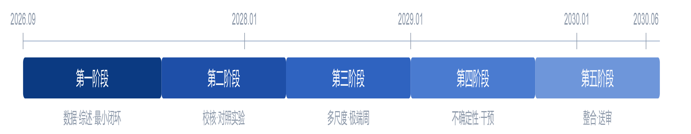
进度安排：五个阶段、四类工作包与八项细分任务
05 研究基础、进度与预期成果
33
按"模型闭合—Q1—Q2—Q3—整合"设置阶段检查点：核心阶段按依赖顺序推进，扩展分析延期不影响核心主线
阶段 | 时间 | 主要工作 | 阶段产出
第一阶段 | 2026.09 — 2027.06 | 数据审计、案例筛选、文献综述、最小闭环构建与单元测试 | 研究数据库、AI-UWM 原型、方法论文初稿
第二阶段 | 2027.07 — 2028.03 | 参数化系统输入校核、替代压力剖面检验、参数范围校核与对照实验 | 代谢响应结果、论文一、可复现代码版本
第三阶段 | 2028.04 — 2028.12 | 年均、日、小时三尺度比较，高温干旱复合压力与 CAWCC 求解 | 时间尺度边界结果、论文二
第四阶段 | 2029.01 — 2029.09 | 不确定性分析、瓶颈转换、再生水与设施干预反事实实验 | 边界图谱、机制论文、参数证据库
第五阶段 | 2029.10 — 2030.06 | 固定容量下水—能—碳比较、论文整合、预答辩与送审 | 硕士学位论文、代码与数据治理文档
哈尔滨工业大学 · 硕士开题答辩
33 / 36

Slide 34
预期达到的目标：三层成果与三个拟创新点
05 研究基础、进度与预期成果
34
成果按模型、科学认识、应用解释三层组织，共用同一套实验输出
模型成果
可重复可审计
科学成果
三类可量化输出
应用成果
可比较的决策依据
形成经代码验证、Benchmark 与结构稳健性校核的 AI-UWM 模型及版本化代码。
判断结构转变是否存在及其条件；量化不同时间聚合下的边界差异；识别主导约束及其迁移规律。
形成不同状态下的响应面、参数域与干预边界，为布局与水务论证提供口径。
交付：参数证据表、情景配置文件、可重复运行脚本
判据：在替代参数、替代压力剖面与结构规则改变后方向一致
呈现方式：容量区间、适用域、主导瓶颈，而非单点数值
· 完成水量、水质、储量与内部回用的守恒测试
· 单元测试、回归测试与版本标签贯穿全程
· 解释相同年用水量为何产生不同峰值风险
· 识别节水措施可能造成的能耗与成本转移
· 区分稳健主导区与竞争约束区
· 本地物理水流与异地电力水足迹分账户
拟创新一 系统边界与建模对象
拟创新二 时间尺度机制
拟创新三 条件化承载框架
把 AI 算力中心从"黑箱"转化为城市水系统的可计算节点，建立水量水质闭合。
提出并检验时间尺度依赖边界的机制，解释相同年用水量的不同峰值风险。
将 AI 承载容量定义为条件化可行边界，揭示瓶颈迁移与再生水收益转折。
以科学问题、可检验假设与机制解释为主线，理论与工程解释处在同一逻辑链上
哈尔滨工业大学 · 硕士开题答辩
34 / 36

Slide 35
研究边界与风险控制：核心主线不依赖单一敏感数据
05 研究基础、进度与预期成果
35
核心主线不依赖单一企业敏感数据，关键数据缺失均设置替代路径；结论强度随证据等级明确标注
关键难点 | 可能后果 | 应对路径
AI 运行数据不足 | 难以校准逐小时负荷与逐时水耗，短时尺度结论可信度下降 | 采用公开工程参数、文献 Benchmark 与保留日总量的条件剖面替代；把不可辨识性单独报告，不将其计入主要结论
水量与水质耦合复杂 | 水量仍有余量时水质已超限，容量边界被高估 | 追踪 TDS、温度与药剂负荷，设置独立于水量的水质约束，在容量扫描中与水量约束并列参与判定
反馈导致可行域非单调 | 只报告最大可行容量会掩盖中间区间的反复失效 | 先做容量网格扫描并检验单调性；非单调时报告全部可行区间、首次失效容量与最终失效容量
城市间可比性不足 | 抽象系统结果被直接外推为某一真实城市的容量 | 使用无量纲裕度与结构指标进行比较；参数范围校核只承担方向核验，不产出具体城市的容量数值
研究边界变化与复杂度控制
结论的两类表述与证据等级
采用"核心闭合—边界实验—扩展分析"顺序，水量闭合、时间尺度边界与瓶颈转换稳定后，才加入完整水质评价。
结论分条件规律与机制方向两类：前者对应具体状态与情景；后者要求外部锚点方向一致。
任何扩展模块都必须明确新增输入、输出与验证方式，且不得改变 CAWCC 的核心定义。
不声称预测某真实城市的精确可承载容量，而是识别何种城市状态与技术条件下、何种因素控制边界；结果标记为工程基准、条件规律或机制方向性结论。
质量保证贯穿模型、数据与写作：守恒测试、来源登记、问题—假设—方法—结果—限制逐项对应
哈尔滨工业大学 · 硕士开题答辩
35 / 36

Slide 36
CONCLUSION
从"AI 用了多少水"到"城市水系统在什么条件下能承载多少 AI，以及边界为什么形成"
研究对象
AI 算力是城市水系统的新型连续负荷节点
科学问题
结构何时改变、边界为何随时间尺度变化、主导瓶颈如何迁移
核心输出
CAWCC 同时回答"还能承载多少"与"边界由谁控制"
本研究的目标不是再计算一个 AI 水足迹，而是回答：在给定城市水系统条件下，AI 算力可以增长到哪里，以及为什么到此为止。
3
科学问题
4
组实验
5
个阶段
汇报完毕，请各位老师批评指正
哈尔滨工业大学 · 硕士学位论文开题答辩 · 2026 年 9 月

